Slide 1
Graph Neural Networks
Dr. Darian Horacio Grass Boada Investigador postdoc. DATAI. Universidad de Navarra dhgrass@unav.es

Slide 2
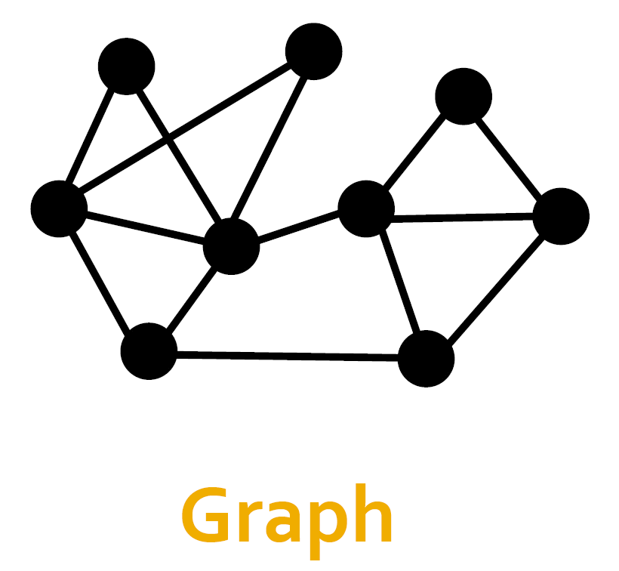
Por qué el estudio de Grafos?:
Constituyen un “lenguaje general” para describir/analizar: (a) entidades, (b) relaciones
Entidades
(vértices)
Relaciones/enlaces
(aristas/arcos)

Slide 3
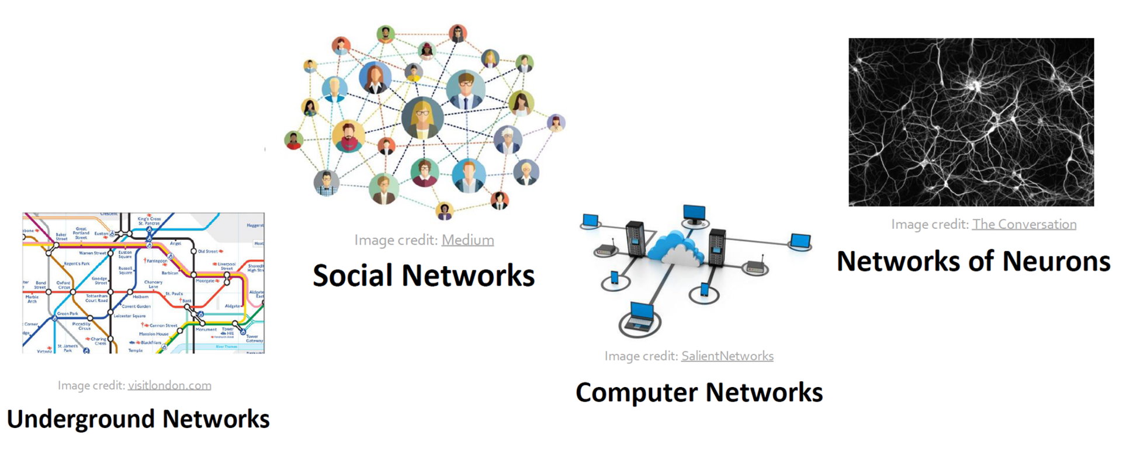
Muchos dominios de aplicación son Grafos: (a) dominios estructurados, (b) dominios no estructurados
(a) dominios estructurados: la modelación mediante grafos resulta “explícita”.

Slide 4
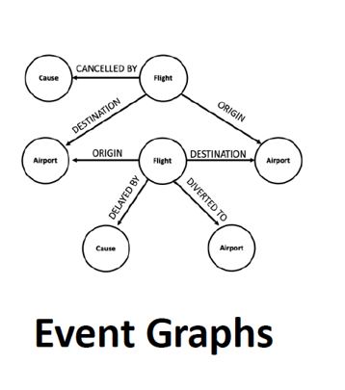
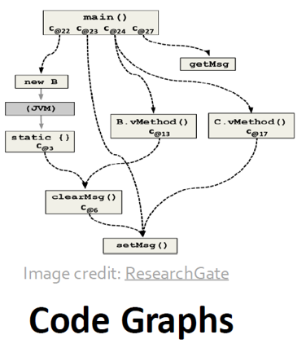
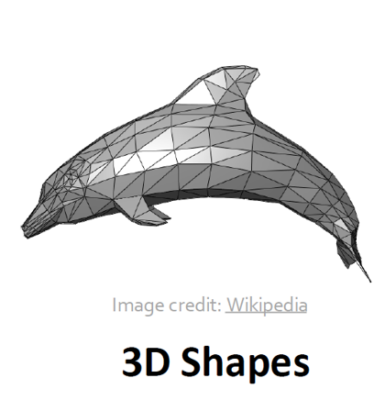
Muchos dominios de aplicación son Grafos: (a) dominios estructurados, (b) dominios no estructurados
(a) dominios no estructurados: la modelación mediante grafos resulta “implícita”.

Slide 5
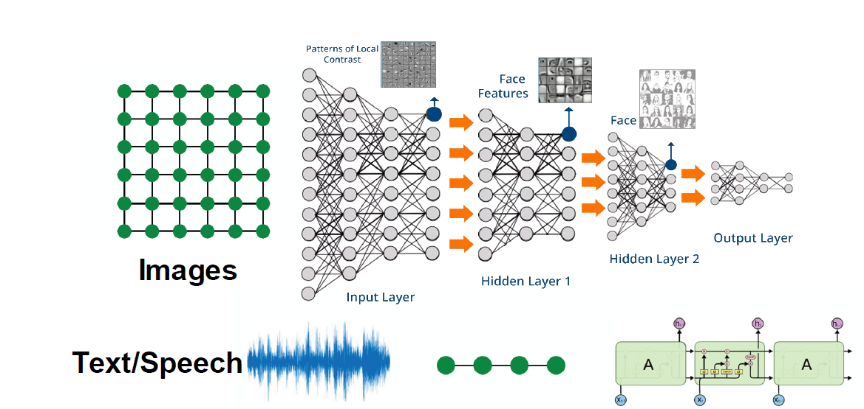
Actualidad: Deep Learning Toolbox diseñados para datos secuenciales y tipo “rejillas”
Sin embargo, los dominios complejos tienen una rica estructura relacional, que se puede representar mediante “redes complejas” (grafos).

Slide 6
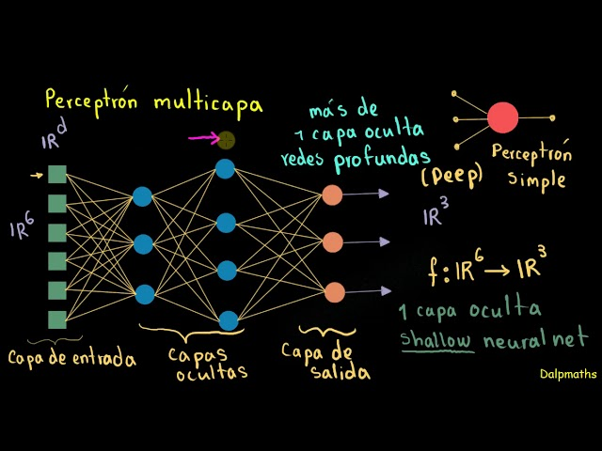
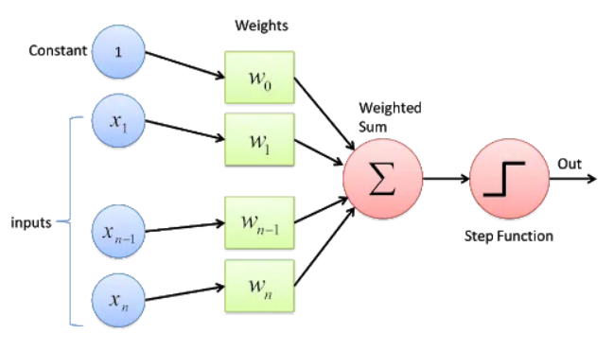
Enfoque “simple”: MLP aplicado a grafos
Usar la matriz de adyacencia como entrada y generar un “embedding” de todo un grafo
“Aplanar” la matriz de adyacencia y alimentar el resultado a un MLP.
El problema con este enfoque es que depende del orden arbitrario de los nodos que usamos en la matriz de adyacencia.

Slide 7
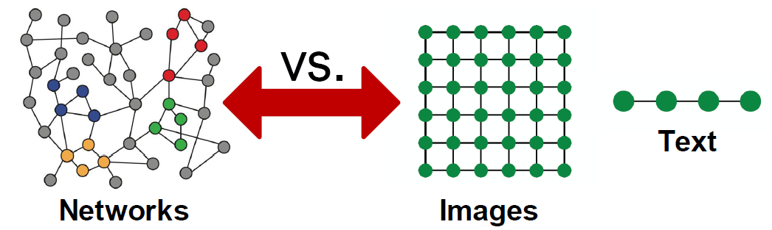
Deep Learning en Grafos: complejidad
Los grafos modelan redes complejas.
Tamaños arbitrarios y estructuras topológicas complejas (ej. no tienen localidad espacial como las “rejillas” en las imágenes).
No tienen los vértices del grafo un orden fijado.
A menudo son redes dinámicas (ej. nuevos usuarios/relaciones en redes sociales).

Slide 8
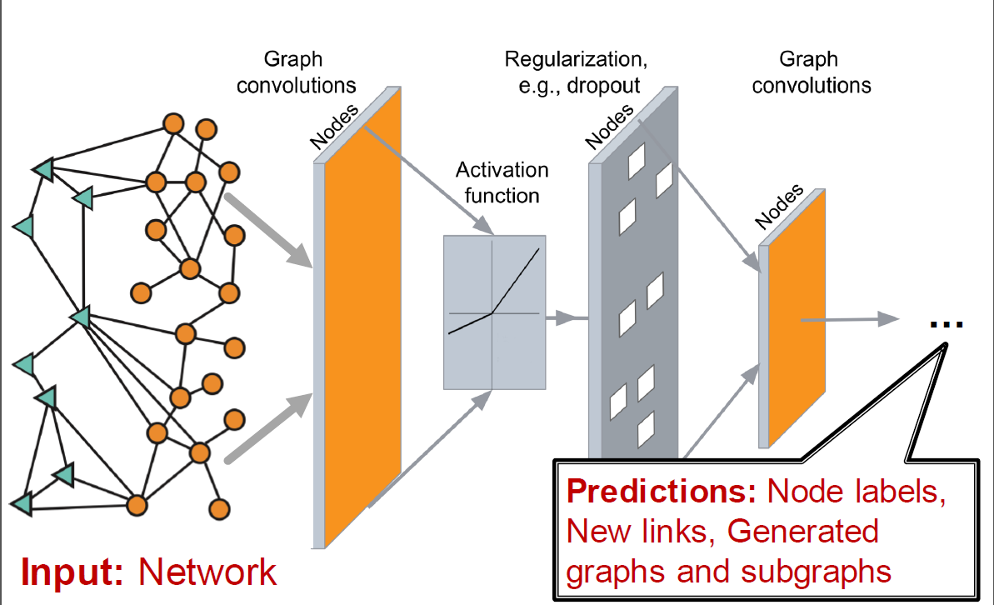
Clase de hoy: objetivo
Introducir el uso de las redes neuronales en el contexto del análisis de redes complejas (Grafos) => “Graph Neural Network (GNN)”

Slide 9
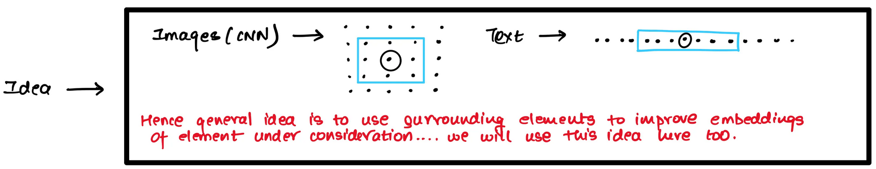
Deep Learning en Grafos: Idea

Slide 10
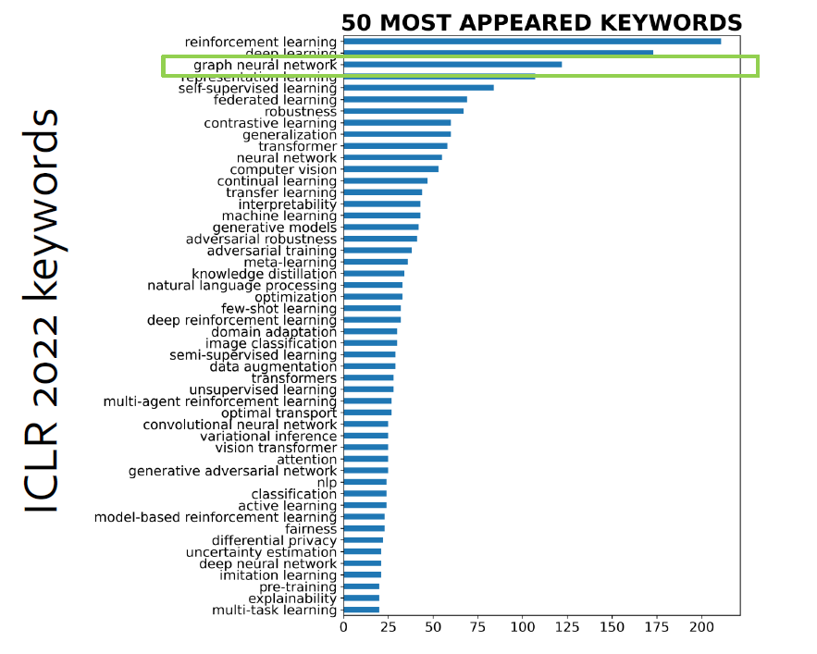
ML: Estado del arte

Slide 11
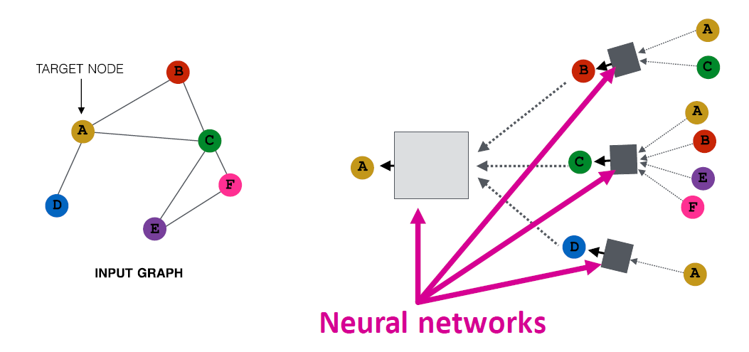
Graph Neural Networks (GNN)
Principios:
Cada vértice define un “grafo computacional” basado en su vecindario.
Cada arista/arco constituye una función de transformación/agregación.
los vértices “agrupan/agregan” información a partir de sus vecinos mediante redes neuronales o mecanismos más simples (ej. media).

Slide 12
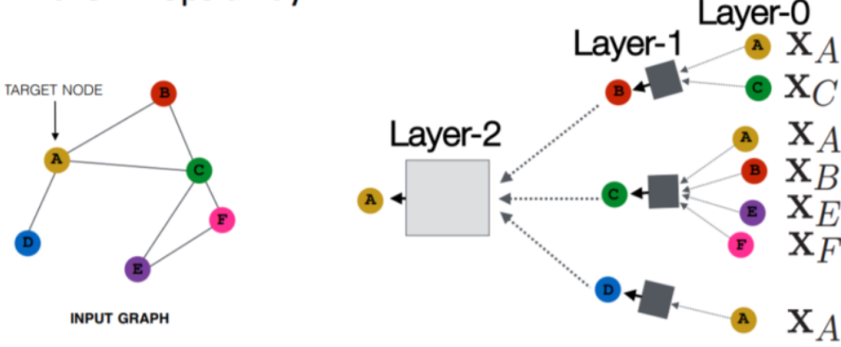
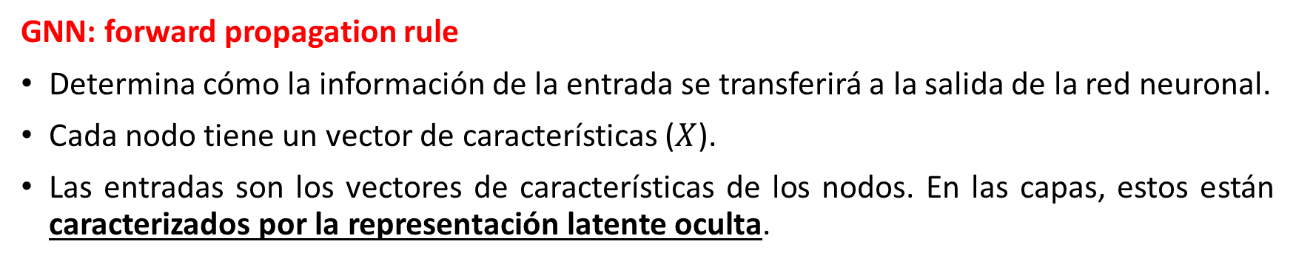
Graph Neural Networks (GNN)
GNN: forward propagation rule
Determina cómo la información de la entrada se transferirá a la salida de la red neuronal.
Cada nodo tiene un vector de características ($X$).
Las entradas son los vectores de características de los nodos. En las capas, estos están caracterizados por la representación latente oculta.

Slide 13
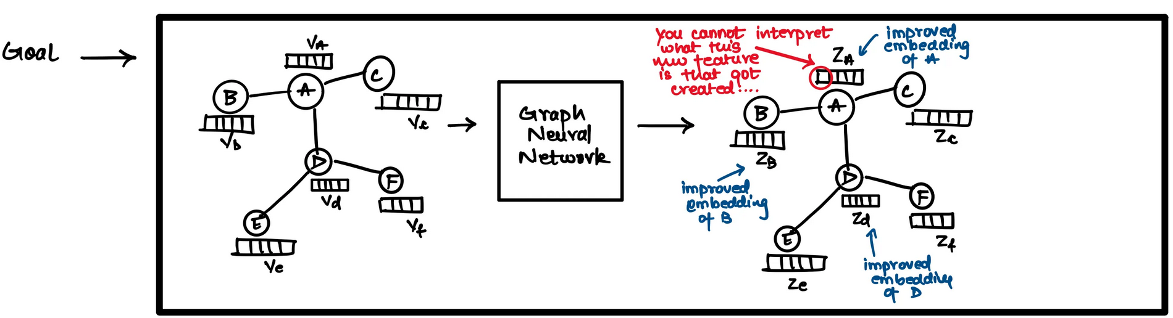
Graph Neural Networks (GNN): Goal

Slide 14
Aplicaciones de GNN: ejemplos

Slide 15
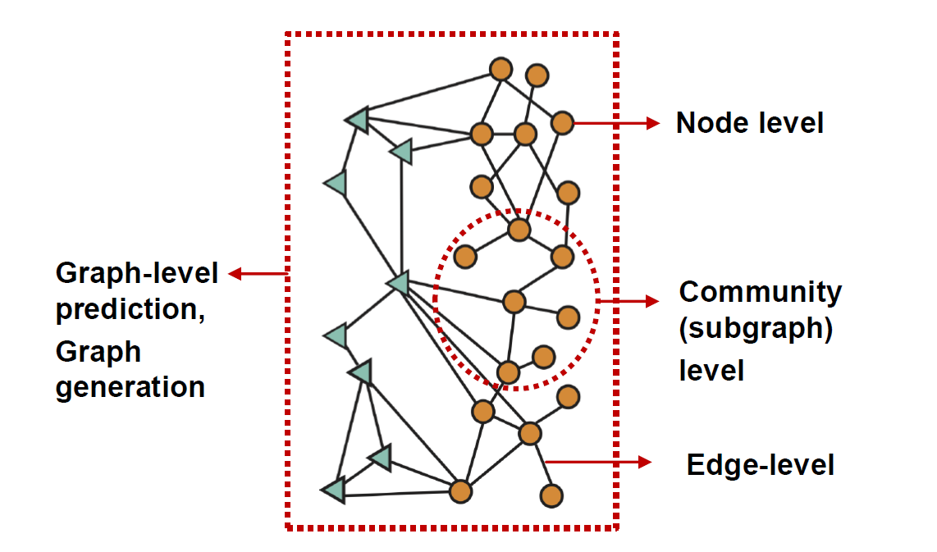
GNN: tipos de tareas
Clasificación de vértices: predecir la propiedad de un vértice (ej. Categorizar usuarios/contenidos online)
Clustering: identificar si un conjunto de vértices constituyen una comunidad (ej. detectar un circulo social)
Predicción de enlaces: predecir pérdidas o
construcciones de enlaces entre dos vértices (ej. Identificar nuevas “amistades” red social)

Slide 16
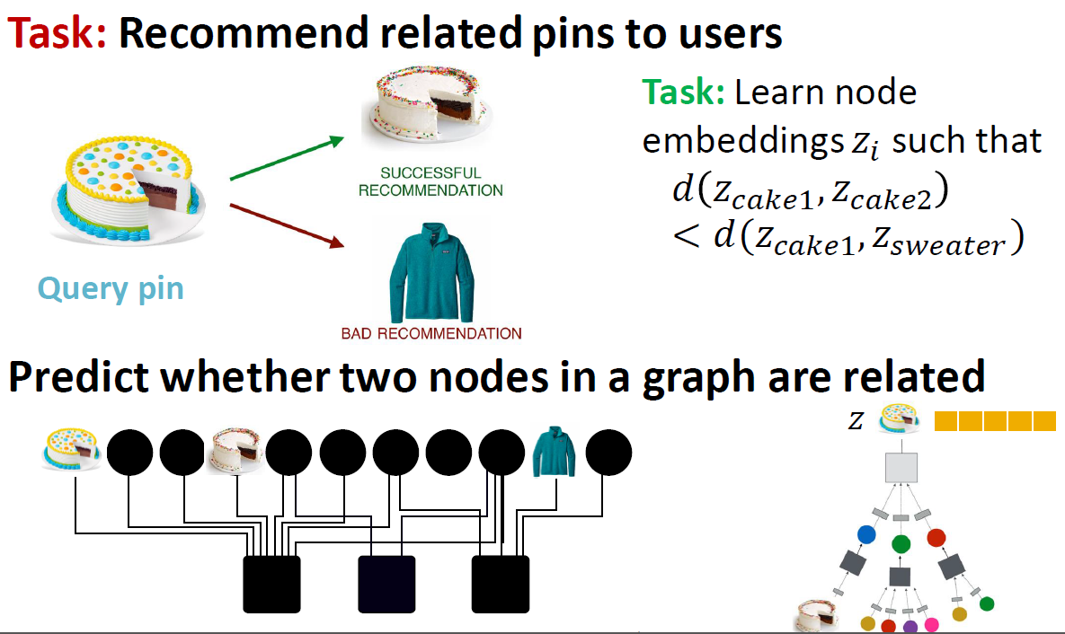
PinSage: Graph-based Recommender
Yinget al., Graph Convolutional Neural Networks for Web-Scale Recommender Systems, KDD 2018
Edge-level:
Predicción de enlaces en
un grafo bipartito
Desplegado en la plataforma Pinterest.
Modelo entrenado (Graph Convolutional Network) con 7500 millones de ejemplos, en una red de 3000 millones de vértices y 18000 millones de enlaces.

Slide 17
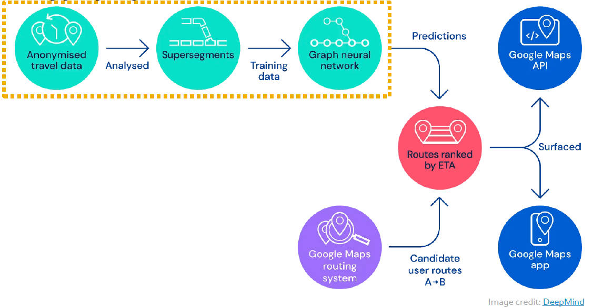

Estimated Times of Arrival (ETAs)
Community-level:
Modelo basado en GNN, desarrollado por investigadores de DeepMind + Google Team
Redes viales agrupadas en “super-segmentos“: segmentos adyacentes de carreteras que comparten un volumen de tráfico significativo.
Utilizado en Google Maps.

Slide 18
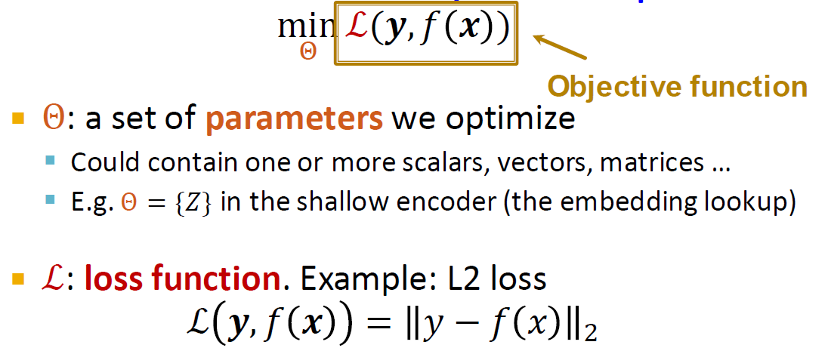
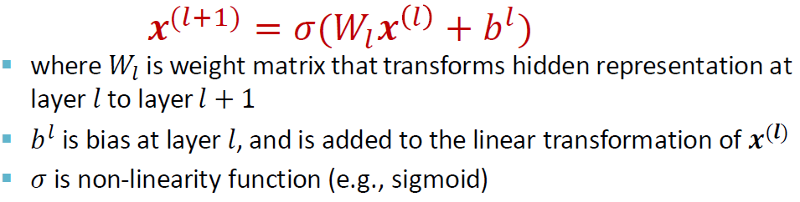
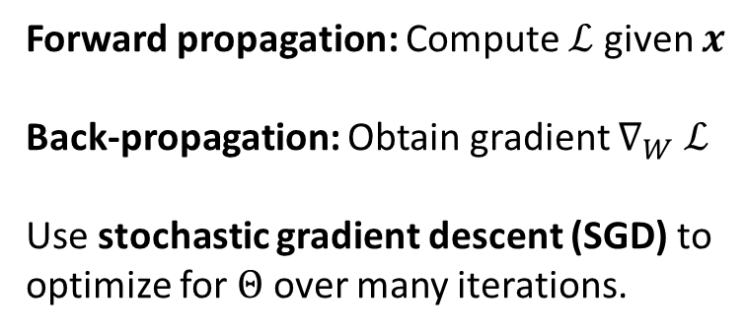
ML problem optimization
Multi-layer Perceptron (MLP)
Forward propagation: Compute $ℒ$ given $x$
Back-propagation: Obtain gradient $∇_{W}$ $ℒ$
Use stochastic gradient descent (SGD) to
optimize for $Θ$ over many iterations.

Slide 19
Graph Neural Networks (GNN)
Principios:
Cada vértice define un “grafo computacional” basado en su vecindario.
Cada arista/arco constituye una función de transformación/agregación.
los vértices “agrupan/agregan” información a partir de sus vecinos mediante redes neuronales o mecanismos más simples (ej. media).

Slide 20
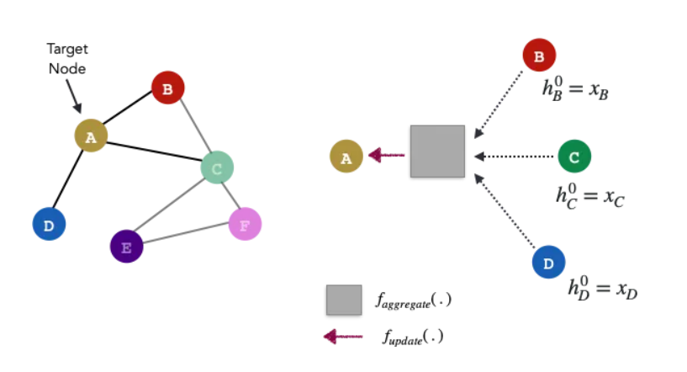
GNN: forward propagation rule

Slide 21
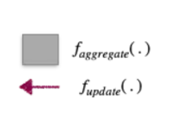
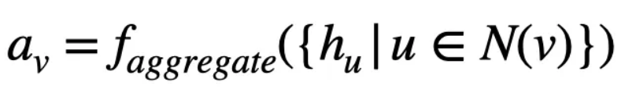
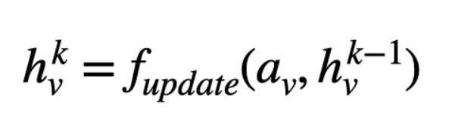
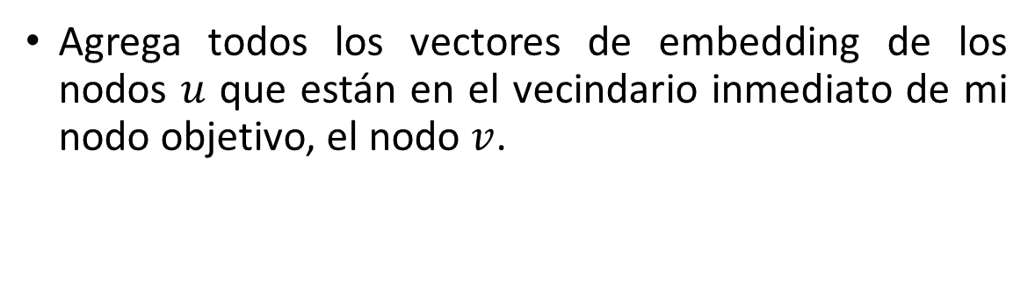
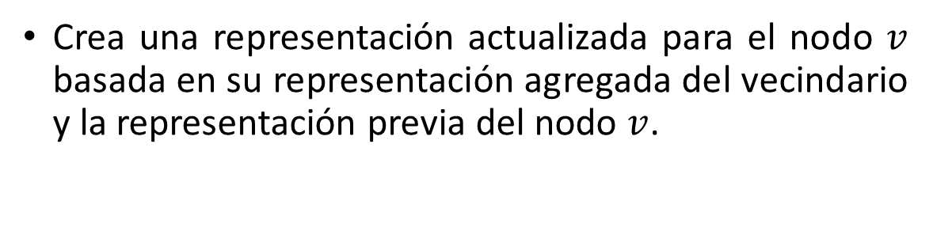
GNN: forward propagation rule
Agrega todos los vectores de embedding de los nodos $u$ que están en el vecindario inmediato de mi nodo objetivo, el nodo $v$.
Crea una representación actualizada para el nodo $v$ basada en su representación agregada del vecindario y la representación previa del nodo $v$.
Ambas funciones podrían ser tan simples como una función promedio o tan complejas como una red neuronal.

Slide 22
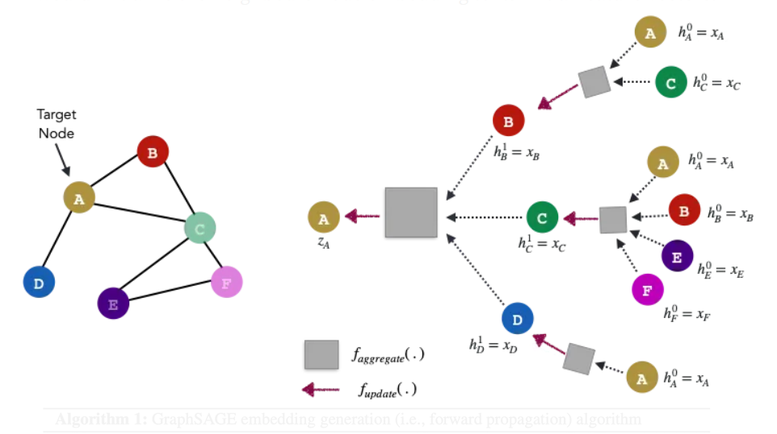
GNN: forward propagation rule

Slide 23
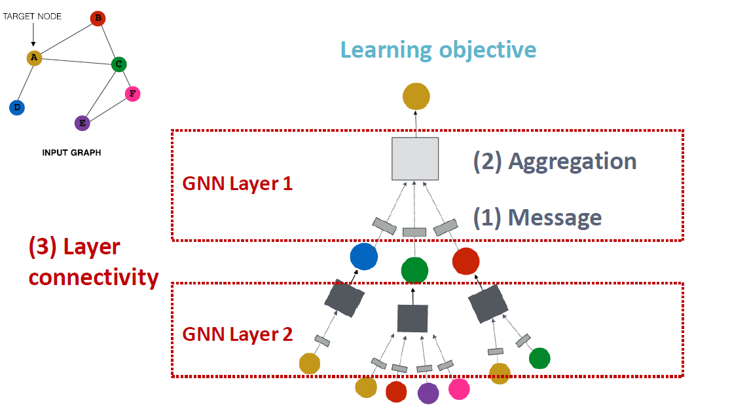
A general GNN Framework
Different instantiations under this perspective: GCN, GraphSAGE, GAT

Slide 24
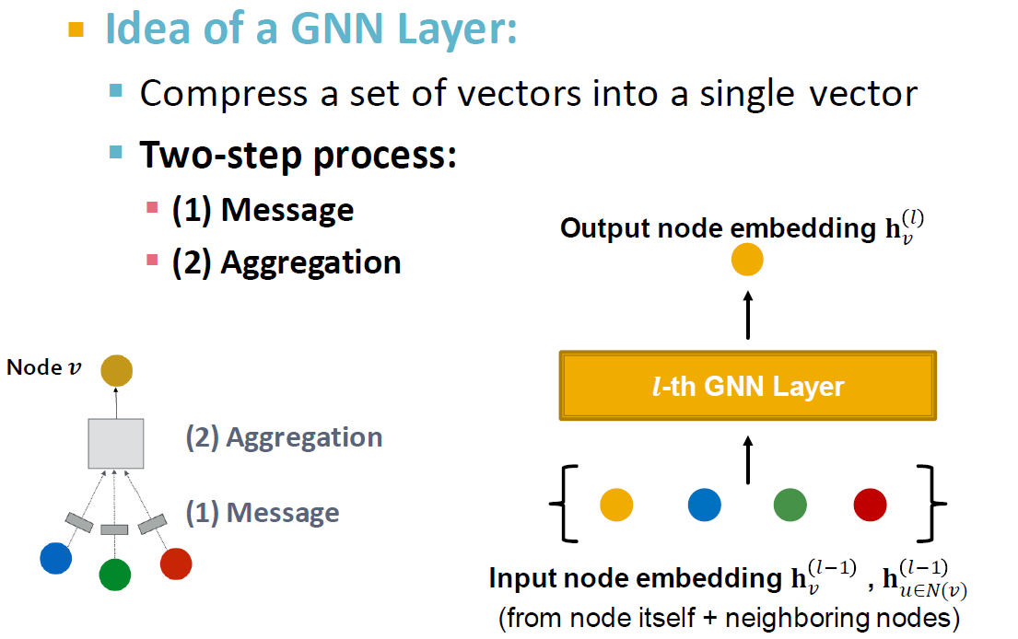
A single GNN Layer

Slide 25
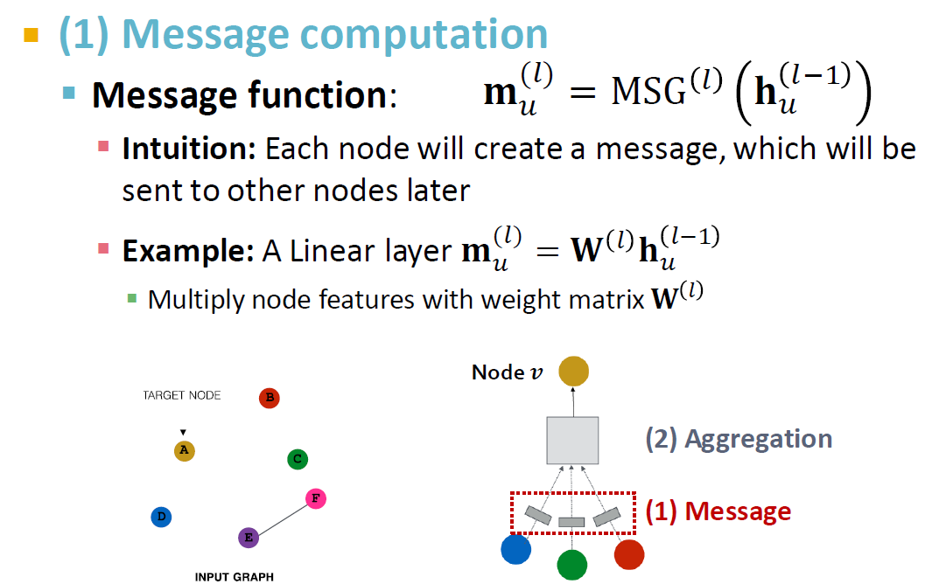
Message Computation

Slide 26
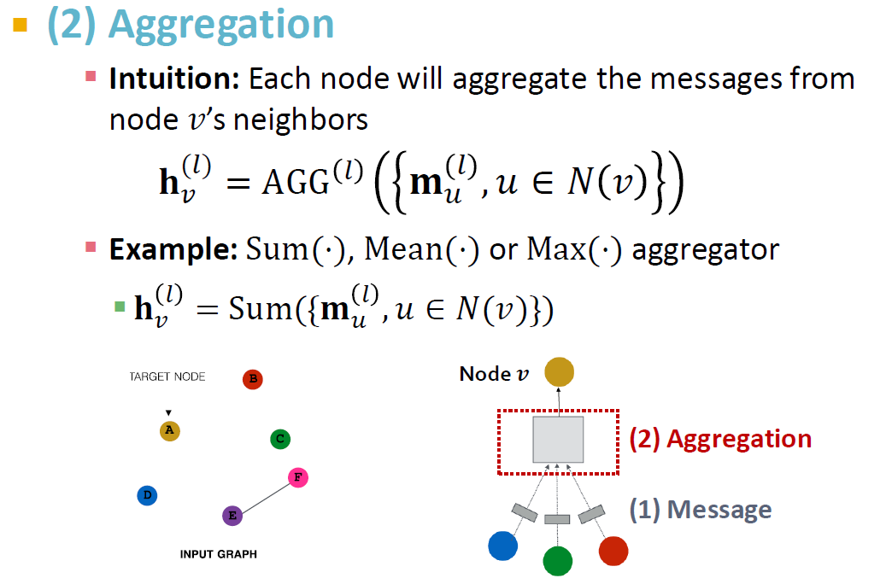
Message Aggregation

Slide 27
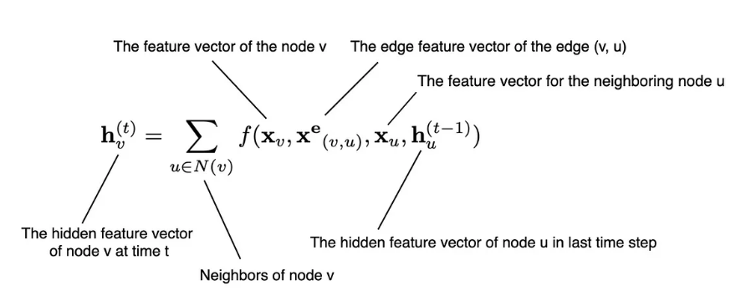
GNN: general propagation rule

Slide 28
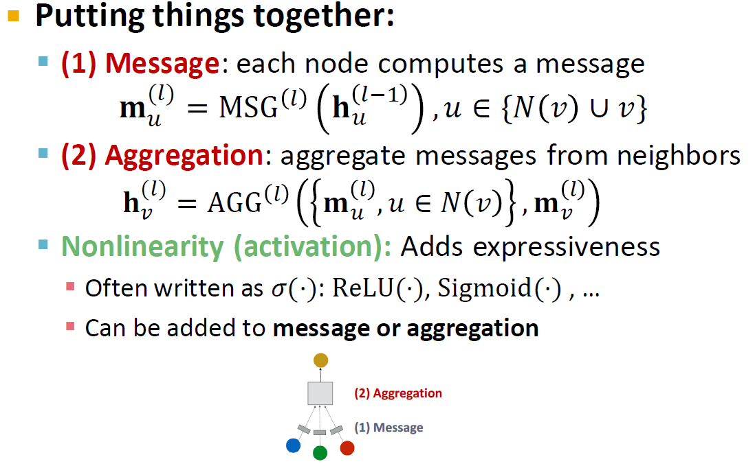
A single GNN Layer

Slide 29
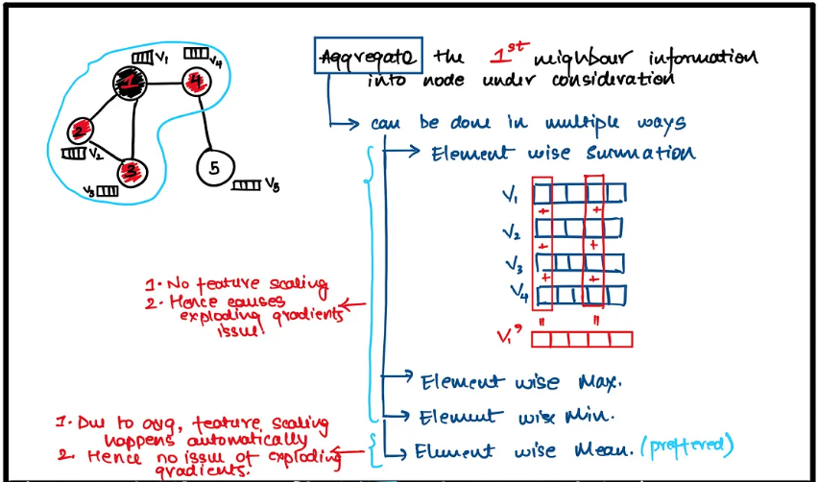
Graph Neural Networks (GNN)

Slide 30
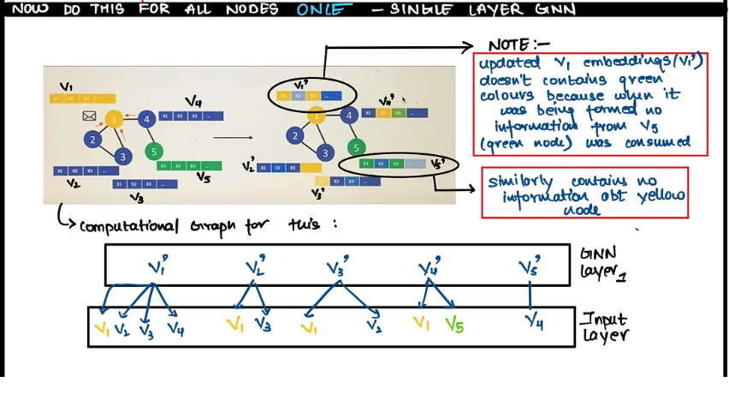
A single Layer GNN

Slide 31
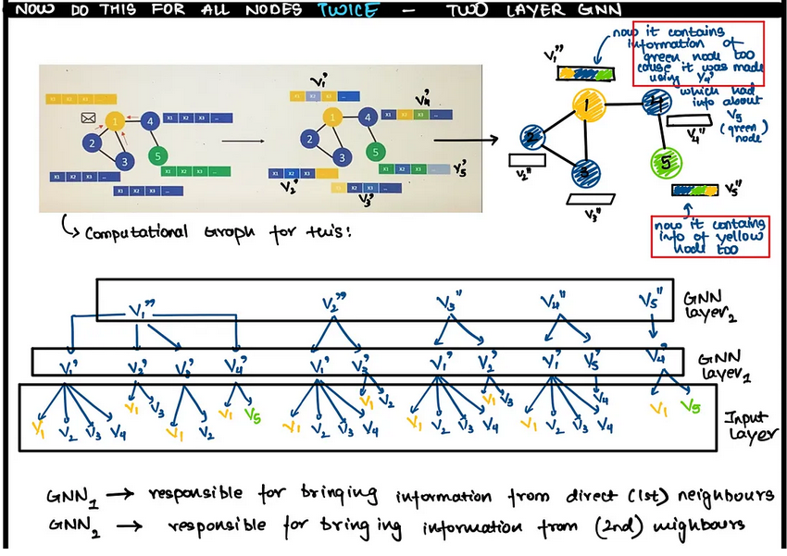
Two Layer GNN

Slide 32
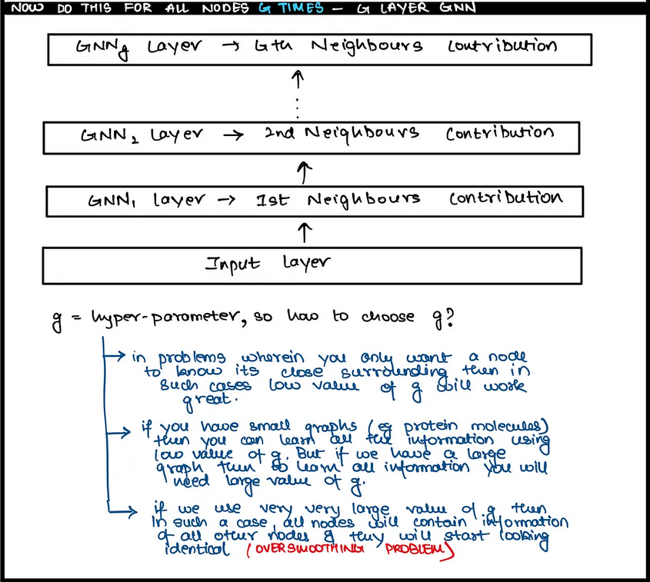
Multiple Layer GNN

Slide 33
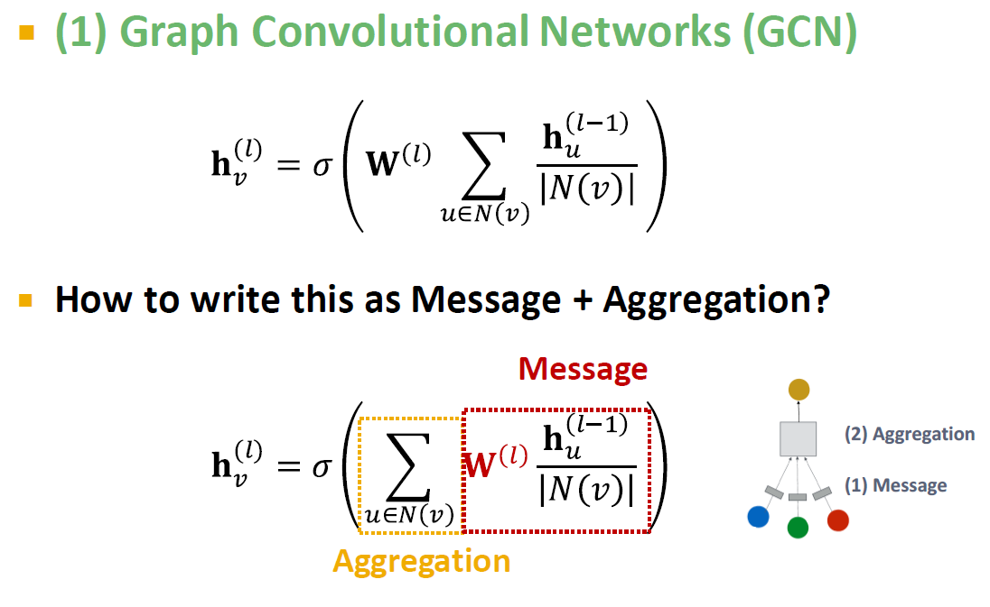
Classical GNN Layer

Slide 34
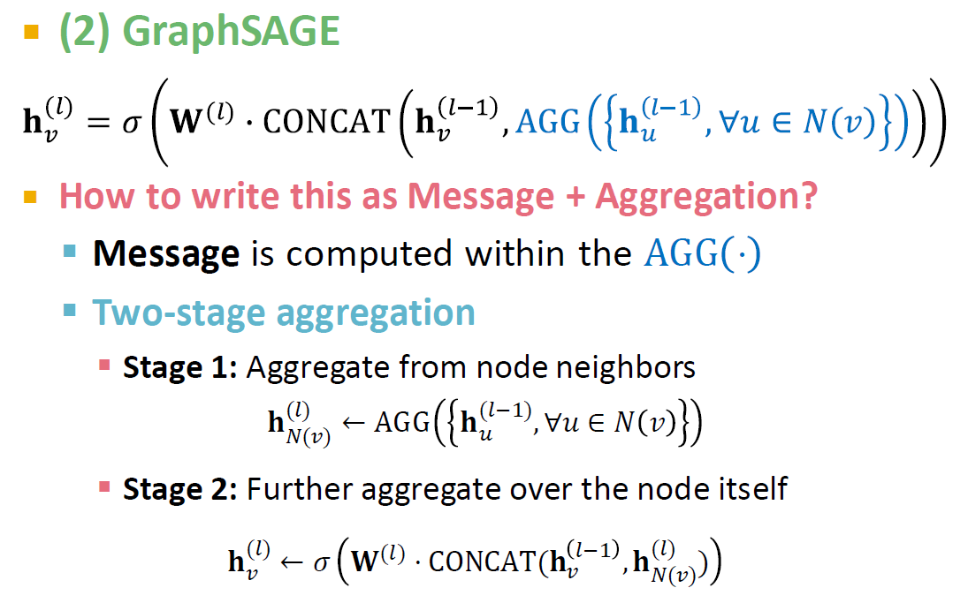
Classical GNN Layer

Slide 35
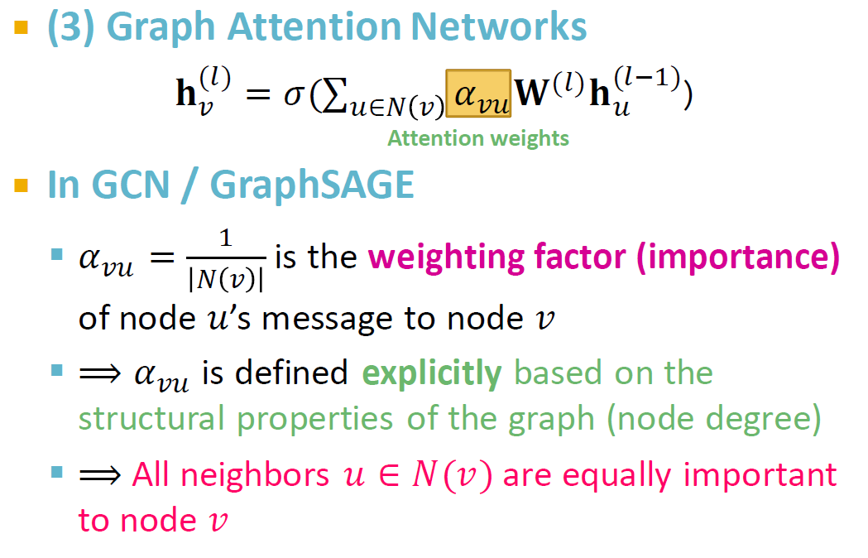
Classical GNN Layer

Slide 36
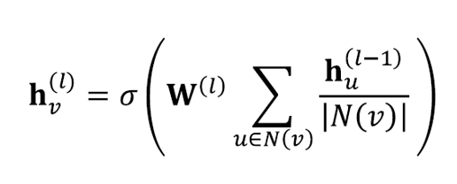
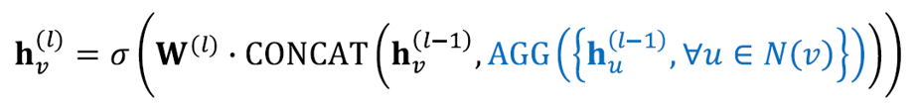
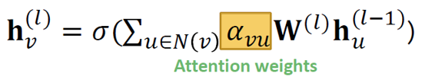
Enfoques: resumen parcial
GCN => Cada nodo agrega información de sus vecinos y actualiza sus propias características. Proceso iterativo a través de múltiples capas.
GraphSAGE => Aprendizaje en grafos grandes. Toma una muestra del vecindario de tamaño fijo para cada nodo y agrega información de estos nodos de la muestra.
GAT => Introducen el concepto de mecanismos de atención en las GNNs. Asignar a cada vecino un peso diferente en el proceso de agregación.

Slide 37
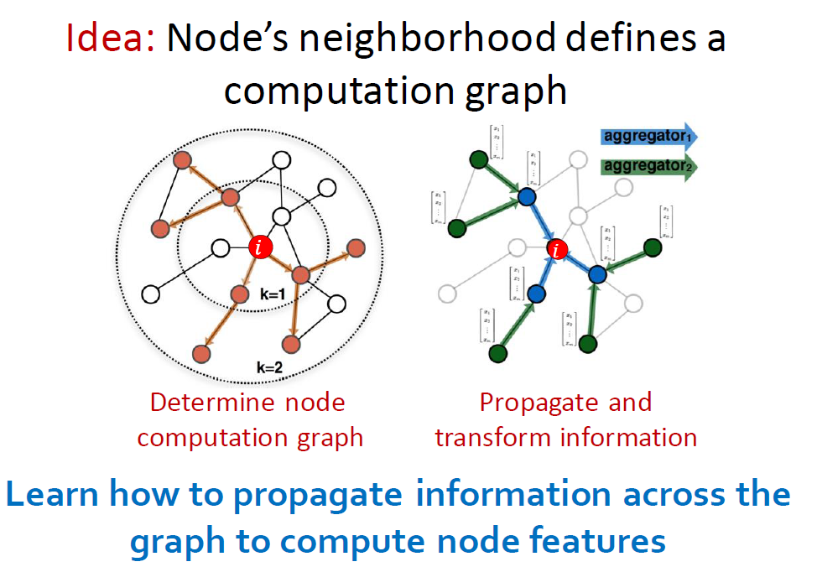
Graph Convolutional Networks (GCN)

Slide 38
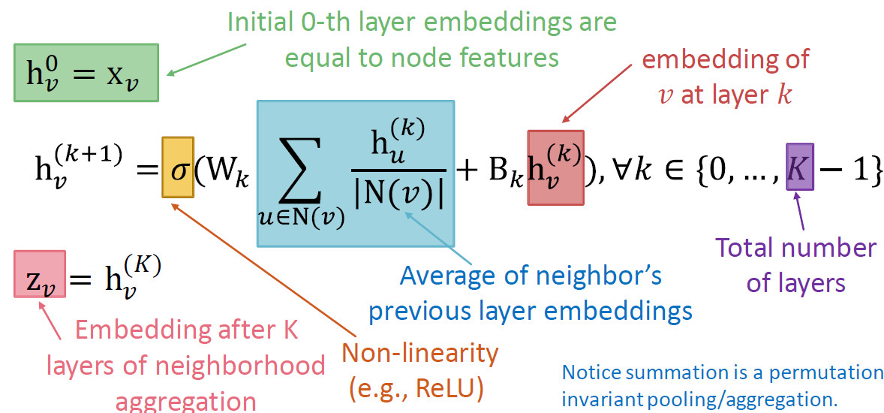
Graph Convolutional Networks (GCN): basic approach

Slide 39
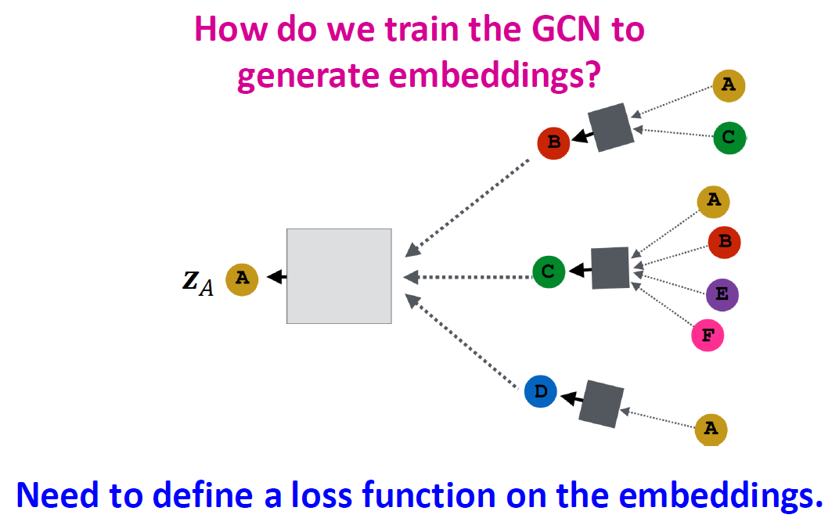
Training the model

Slide 40
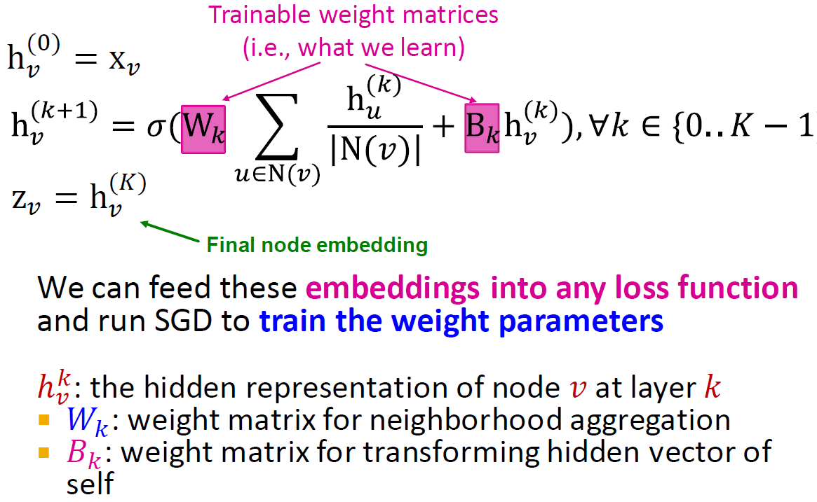
Model Parameters

Slide 41

Matrix formulation

Slide 42

Training GCN

Slide 43





GNN: Python libraries

